Slide 1
Final Project
“A Powerful Genetic Algorithm for Traveling Salesman Problem”

Slide 2

Anggota Kelompok 1 KK E
Maheswara Danendra Satriananda (5025201060)
Rere Arga Dewanata (5025201078)
Andhika Ditya Bagaskara D. (5025201096)
Naufal Faadhilah (5025201221)

Slide 3

Pengertian Traveling Salesman Problem

Slide 4

Travelling Salesman Problem (TSP) adalah salah satu permasalahan yang kerap muncul dalam competitive programming. Problem yang dicetuskan oleh Rand pada tahun 1948 ini dapat
diselesaikan dengan menemukan
terpendek dalam melewati beberapa
jarak
kota
dengan jalur tertentu sehingga setiap kota hanya terlewati satu kali dan perjalanan diakhiri dengan kembali ke kota semula.

Slide 5
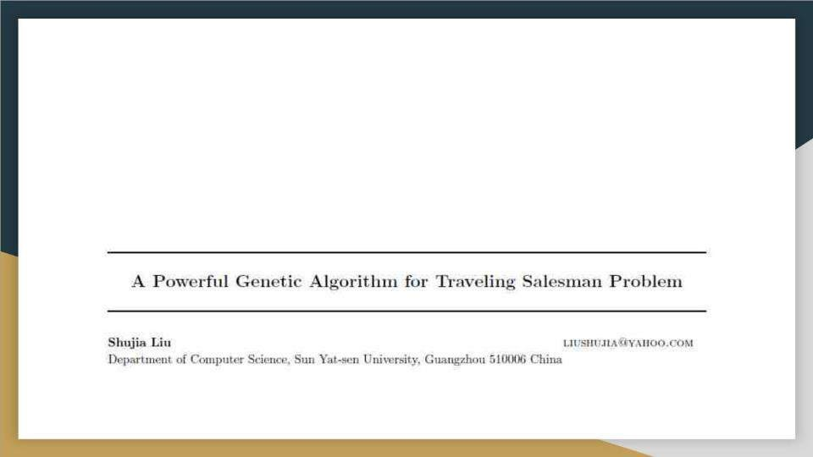
Artikel Referensi
Judul
A Powerful Genetic Algorithm for Traveling Salesman Problem
:

Slide 6

Infografis Dataset
Nama
USA Lat,Long for state abbreviations
:
Deskripsi:
Dataset yang berisi tentang singkatan, nama lengkap, garis lintang, dan garis bujur dari setiap negara bagian di Amerika Serikat

Slide 7

Tahap Persiapan Dataset

Slide 8
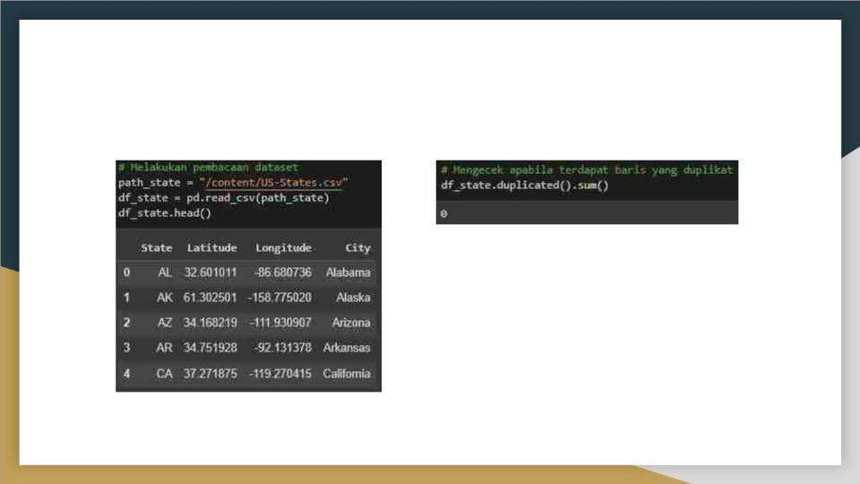
1. Membaca Dataset
2. Mengecek duplikat

Slide 9
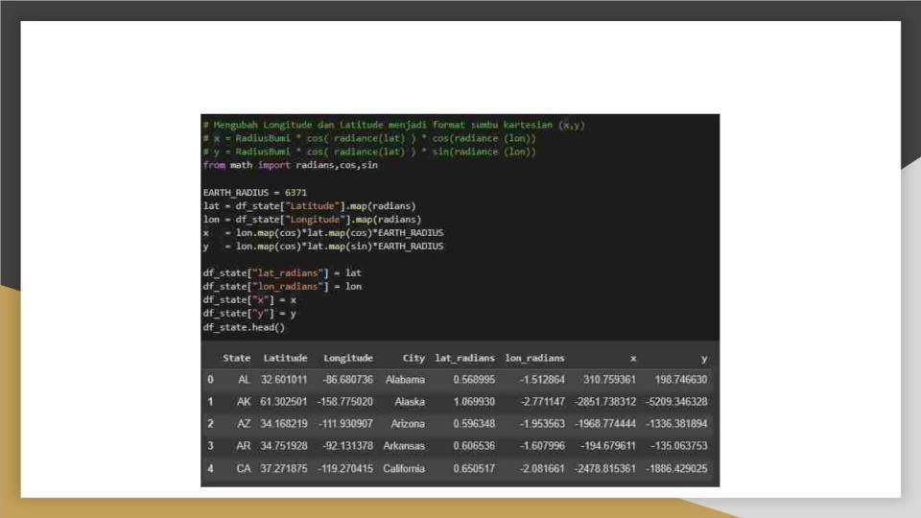
3. Menambahkan kolom x dan Y

Slide 10
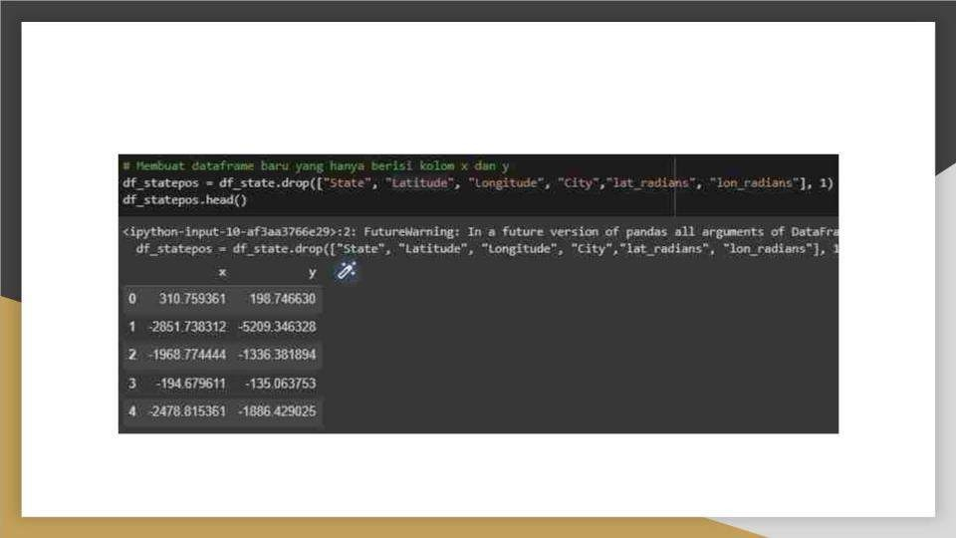
4. Membuat dataframe baru yang berisi hanya kolom x dan
y

Slide 11
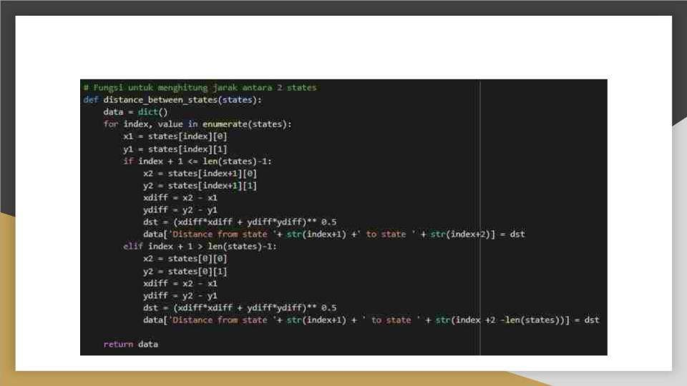
5. Deklarasi fungsi penghitung jarak antara dua states

Slide 12
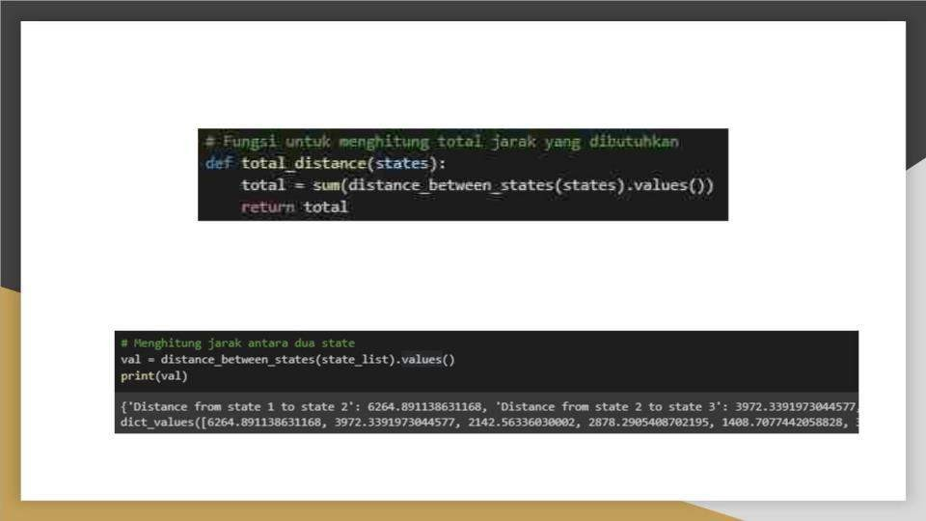
6. Deklarasi fungsi penghitung jarak total
7. Menghitung jarak antara dua state

Slide 13
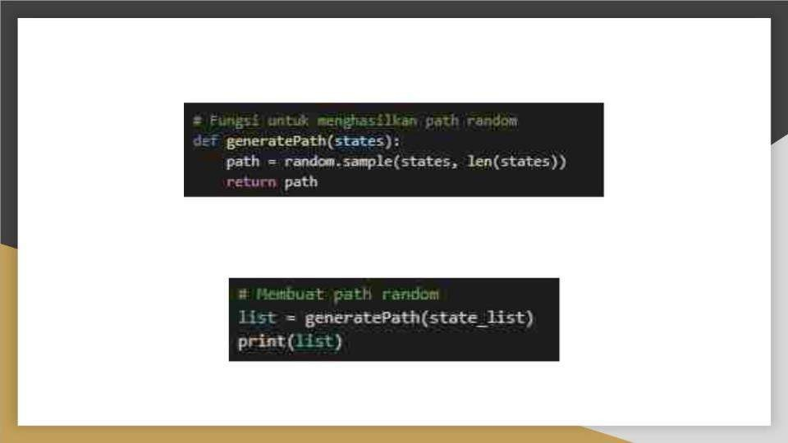
8. Deklarasi fungsi penghasil random path
9. Membuat random path

Slide 14
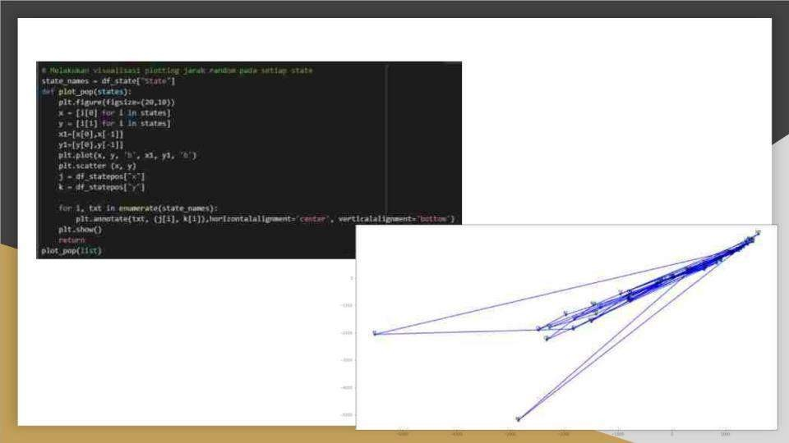
10. Visualisasi random path tersebut

Slide 15
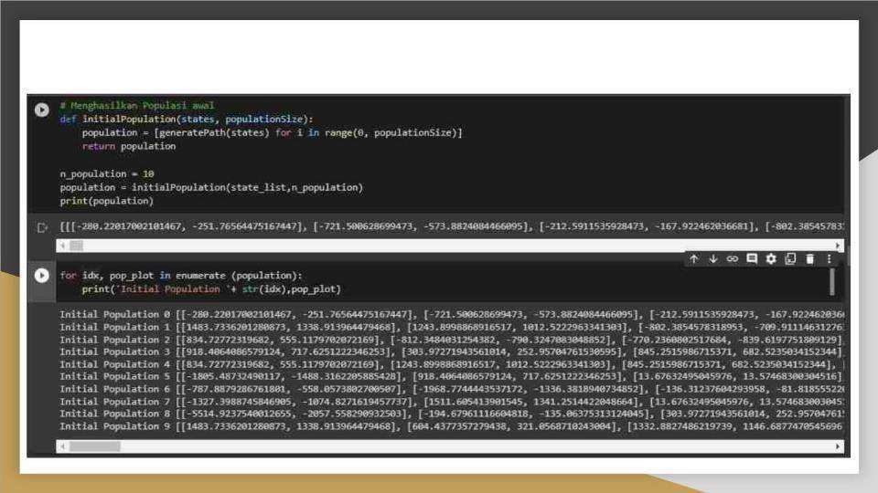
11. Menghasilkan populasi awal

Slide 16
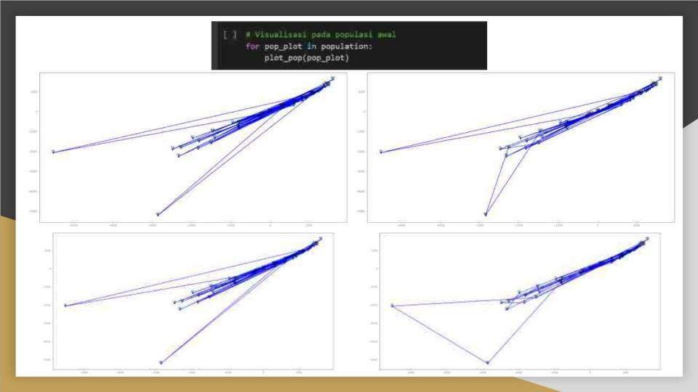
11. Visualisasi awal

Slide 17

12. Menentukan dan mengurutkan fitness path

Slide 18

13. Membuat fungsi untuk seleksi

Slide 19

14. Melakukan perkawinan

Slide 20
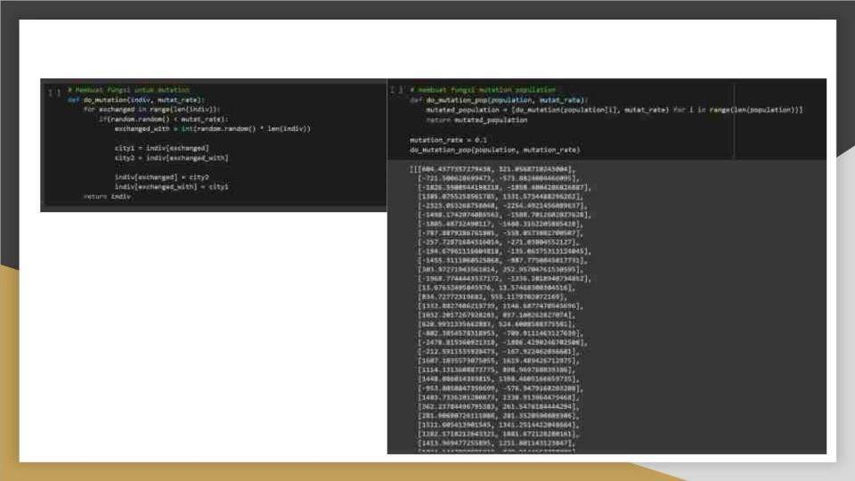
15. Melakukan mutasi

Slide 21

16. Mendapatkan gen berikutnya

Slide 22

17. Eksekusi GA

Slide 23
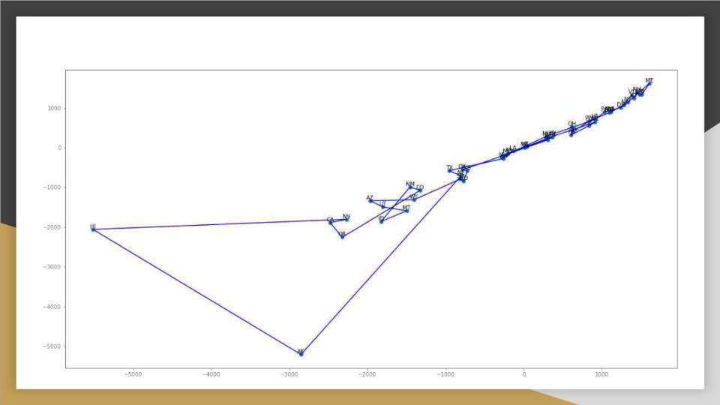
17. Eksekusi GA -> Didapatkan hasil Path sebagai berikut

Slide 24
Kesimpulan
Travelling Salesman Problem (TSP) dapat diselesaikan dengan menggunakan Genetic Algorithm (GA). Hal tersebut dikarenakan GA dapat menemukan solusi global optimal yang sangat berguna untuk menyelesaikan TSP.

